Slide 1
Определите тему урока
«Там, где кончается искренность, начинается одиночество»
польский писатель В. Гжегорчик
«Если у человека нет ни одной искренней мысли, он подобен нищему, который отовсюду уходит с пустыми руками»
китайский писатель Хун Цзычен

Slide 2
Честность – важнейшее качество человека.
Честность подразумевает в отношениях с другими людьми прямоту и правдивость, надежность в исполнении обещаний, отрицание обмана и воровства, честное поведение.

Slide 3
«Вывести на чистую воду»

Slide 4
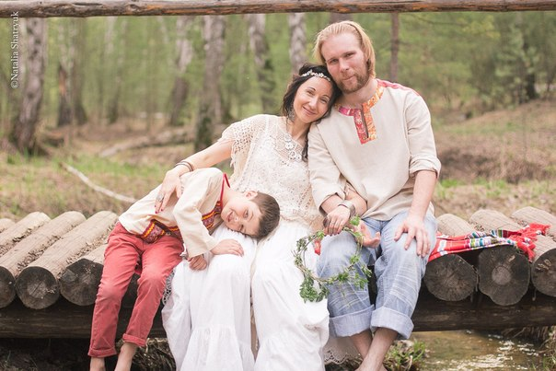
Наставления родителей своим детям
«жить по совести, честно и без обмана»,
«честно исполнять свой долг»

Slide 5
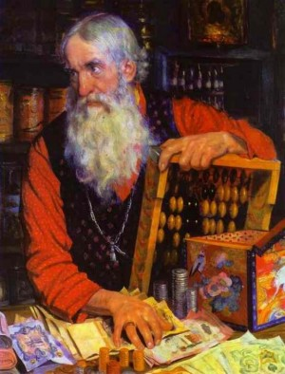
Купцы на Руси, заключая договоры, не ставили печатей. Их честное слово было надежней. Нарушить слово, поступить нечестно и непорядочно – значит навсегда утратить свою репутацию – хорошее мнение и добрую славу.

Slide 6
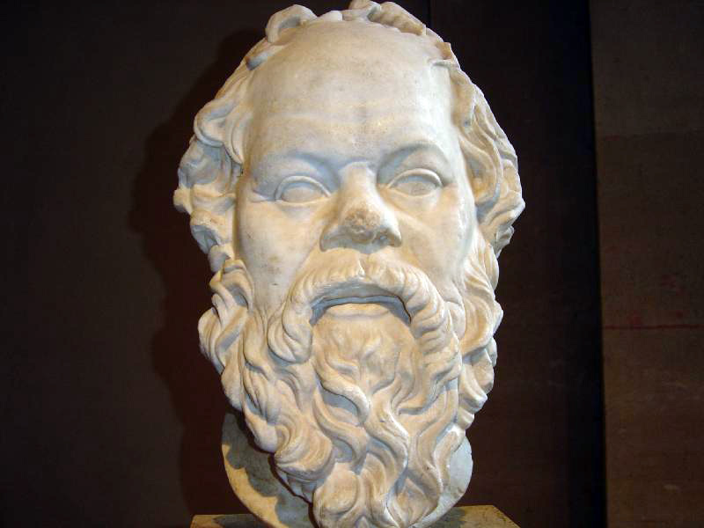
Правило Сократа древнегреческий философ
Совершая поступки человек должен задавать себе два вопроса:
1 – справедлив ли этот поступок?
2 – можно его отнести к добрым делам?

Slide 7
Определите, что же хорошего в честности?

Slide 8
Ф. Решетников «Опять двойка»

Slide 9
Скульптура церкви святой Марии ин Космедин в Риме

Slide 10
Изображение Эрколя Победителя

Slide 11
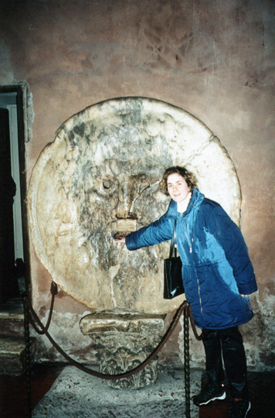
Скульптура «Уста истинны» в Риме

Slide 12
«Наша страна очень нуждается в честных, искренних, порядочных людях» В. В. Путин

